Slide 1

Trabalho Interdisciplinar: Pesquisa em Engenharia de Software
Engenharia de Software - PucMinas 2/2022
Professores:
Felipe Augusto Lima Reis
José Laerte Pires Xavier Junior
Alunos:
Guilherme Gabriel S. Pereira
Henrique P. F. Monteiro
Lucas Ângelo O. M. Rocha
Victor Boaventura G. Campos
Vinícius Marini C. e Oliveira

Slide 2


Pesquisa de Aplicações Desktop
Engenharia de Software - PucMinas 2/2022
Pesquisa sobre aplicações desktop de código aberto em repositórios do Github

Slide 3

Sumário
Engenharia de Software - PucMinas 2/2022
Apresentação
Glossário
Hipótese
Partes Interessadas
Objetivo
Objetivo baseado na hipótese
GQM (Goal, Question, Metric)
Perguntas da Pesquisa
Pergunta 1
Pergunta 2
Pergunta 3
Proof of concept
Referência
Bibliografia

Slide 4
Glossário
Domínio: refere-se ao propósito do software, a qual ramo ele se destina. Exemplo: domínio de aplicação de antivírus, editores de vídeos, etc.;
Aplicações desktop: programa que precisa estar instalado em sua máquina, independente de qual seja sua função.
Repositórios desktop: quaisquer repositórios que possuam dependências de aplicações desktop na linguagens Java, C# e JavaScript.

Slide 5

1 - Hipótese

Slide 6

1 - Hipótese
Engenharia de Software - PucMinas 2/2022
Ao longo dos anos, os navegadores evoluíram e passaram a ter mais funcionalidades e suportar aplicações mais elaboradas. Nesse contexto, a evolução da internet e a praticidade de acessar os sistemas via web diminuiu a necessidade de se ter uma aplicação desktop. Contudo, alguns domínios de aplicações necessitam de ser desktop, como antivírus;
Nesse sentido, foi pensado que ainda existem domínios populares no contexto de aplicações desktop.

Slide 7

2 - Partes interessadas

Slide 8

2 - Partes interessadas
Engenharia de Software - PucMinas 2/2022
Desenvolvedores analisando tecnologias para projetos;
Analistas, clientes e gestores de novos projetos
que ainda não decidiram qual é o melhor para o seu domínio, web ou desktop.

Slide 9

3 - Objetivo

Slide 10

3.1 - Objetivo baseado na hipótese
Engenharia de Software - PucMinas 2/2022
O objetivo principal do projeto é testar a hipótese inicial e registrar o resultado. Dessa forma, por meio de pesquisa e análise de dados, busca-se descobrir domínios que ainda são populares para aplicações desktop.

Slide 11

3.2 - GQM (Goal, Question, Metric)
Engenharia de Software - PucMinas 2/2022
Análise de repositórios de aplicações desktop
com o objetivo de caracterizar aplicações desktop e seus domínios
com relação a quantidade de aplicações e suas respectivas métricas
do ponto de vista de analistas, gerentes e clientes de novos projetos
no contexto dos repositórios do Github que possuem dependências de aplicações desktop das linguagens Java, C# e JavaScript.

Slide 12

4 - Perguntas e métricas

Slide 13

4.1 - Pergunta 1
Engenharia de Software - PucMinas 2/2022
Para as aplicações desktop que ainda são mantidas, qual o domínio que elas se encontram atualmente?
Métrica 1: Proporção de repositórios que utilizam tags que são semelhantes versus que não utilizam tags;
Métrica 2: Percentual da quantidade de repositórios desktop para cada domínio.

Slide 14

4.2 - Pergunta 2
Engenharia de Software - PucMinas 2/2022
A quantidade de aplicações desktop vem diminuindo ao longo da última década?
Métrica 1: Média de repositórios com dependências de aplicações desktop criados por ano para cada domínio;
Métrica 2: Proporção de repositórios com dependências de aplicações desktop versus sem dependências de aplicações desktop.

Slide 15
4.3 - Pergunta 3
Engenharia de Software - PucMinas 2/2022
Aplicações desktop tem engajamento da comunidade?
Métrica 1: Percentual de pull requests mergeados em relação aos não mergeados dos repositórios desktop;
Métrica 2: Percentual de issues fechadas em relação a não fechadas em repositórios desktop.

Slide 16

5 - Proof of concept

Slide 17

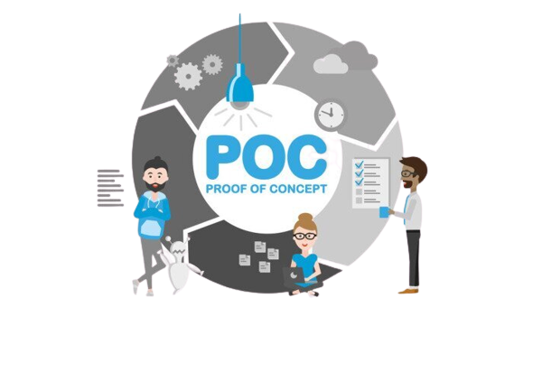
5 - Proof of concept
Engenharia de Software - PucMinas 2/2022
São 247 mil de repositórios que usam apenas o Electron, desse os quais foram selecionados 11315 repositórios e desses 11315, 4635 foram pegos as tags e descrições para fazer esta planilha:
https://docs.google.com/spreadsheets/d/1tMFv8TPrys-IGtLWqc3Uf8emXsOAeAleIUGqEUQiuZg/edit?usp=sharing

Slide 18

Referência
Engenharia de Software - PucMinas 2/2022
https://xgen.com.br/blog/aplicacao-web-ou-desktop-qual-a-melhor-solucao
https://wktechnology.com.br/aplicacoes-desktop-o-que-sao-e-como-funcionam/
https://www.quora.com/Is-it-still-worth-to-build-desktop-applications
https://www.devmedia.com.br/forum/aplicacoes-desktop/599445
https://skymail.com.br/2022/07/05/e-possivel-manter-aplicacoes-desktop-em-nuvem/

Slide 19

Bibliografia
Engenharia de Software - PucMinas 2/2022
PRESSMAN, Roger S.; MAXIM, Bruce R.. Engenharia de software: uma abordagem profissional. 8. ed. Porto Alegre: AMGH, 2016. ISBN 978-8580555349. E-book (Livro Eletrônico).
SOMMERVILLE, Ian. Engenharia de software. 10. ed. São Paulo: Pearson, 2019. ISBN 978-8543024974. E-book (Livro Eletrônico).
Basili, Victor; Gianluigi Caldiera; H. Dieter Rombach (1994). The Goal Question Metric Approach.

Slide 20
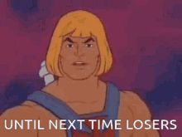
FIM

